Slide 1
Отчет о состоянии Уральского Горного Училища с 1-го мая по 1-ое сентября 1853года. Составили: Управляющий училищем Титулярный Советник М. Блинов Исправляющий должность инспектора классов Коллежский Секретарь Н. Чупин

Slide 2
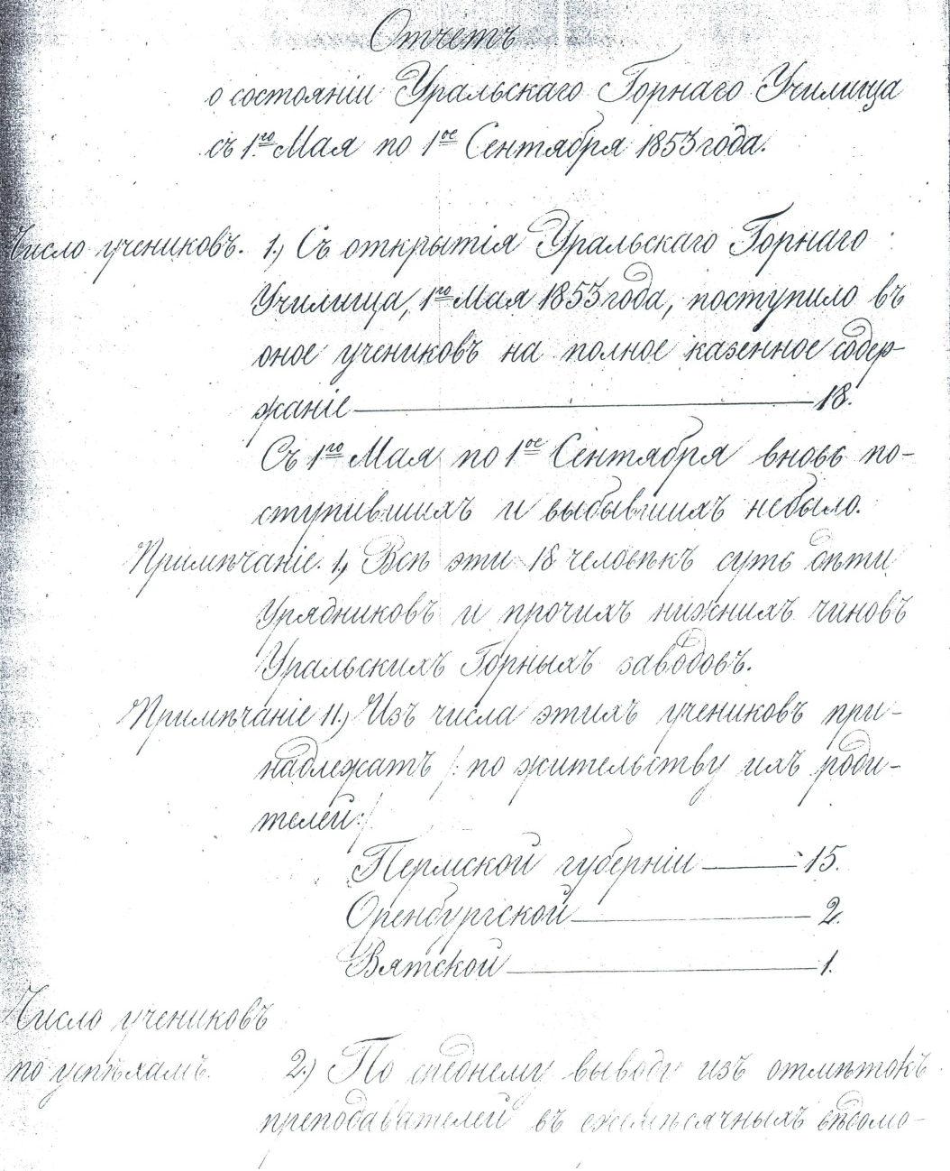
 | Число учеников: 1). С открытием Уральского горного училища, 1мая 1853года, поступило в оное учеников на полное казенное содержание - 18. С 1 мая по 1 сентября вновь поступивших и выбывших не было. Примечание: Все эти 18 человек по сути дети урядников и прочих нижних чинов Уральских Горных заводов. Примечание: 1. Из числа этих учеников принадлежат/: по жительству их родителей:/ Пермской губернии-15 Оренбургской-2 Вятской-1 Число учеников по успехам. 2). По среднему выводу из отметок преподавателей в ежемесячных ведомостях

Slide 3
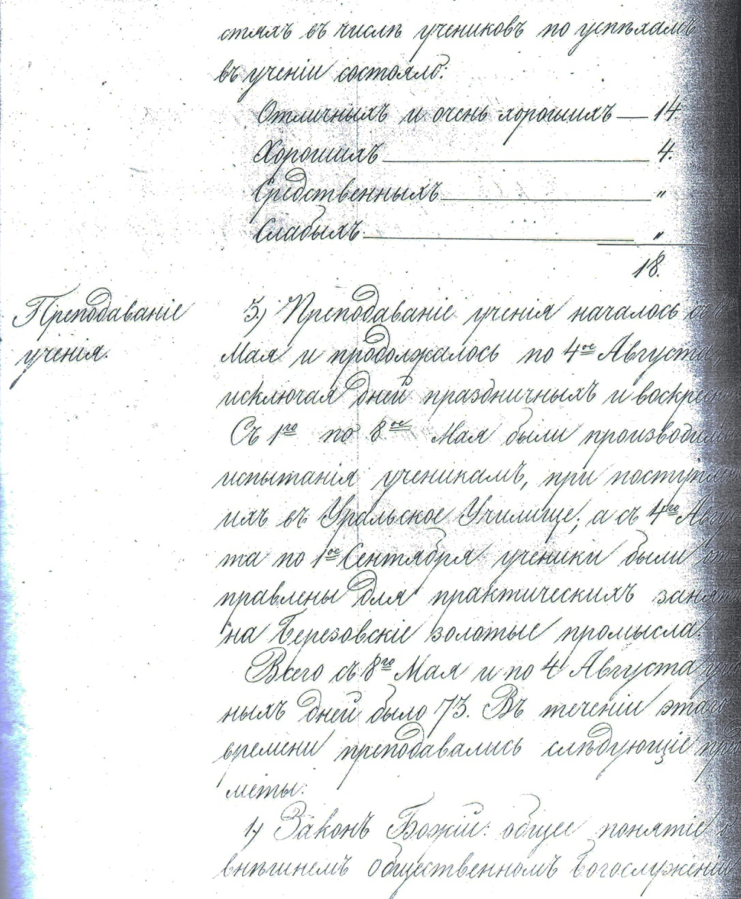
 | в числе учеников по успехам в учении состояло: Отличников и очень хороши х-14 Хороших -4 Средственных -нет Слабых –нет Преподавание учения. Преподавание учения началось с 8 мая и продолжалось по 14 августа, исключая дней праздничных и воскресных. С 1 по 8 мая были произведены испытания ученикам, при поступлении ими в Уральское горное училище, а с 4 августа по 1 сентября ученики были отправлены для практических занятий на Березовские золотые промыслы. Всего с 8 мая по 4 августа учебных дней было- 73. В течении этого времени преподавались следующие предметы: 1). Закон Божий: общее понятия о внешнем общественном Богослужении

Slide 4
 | православной церкви, и о вечернем богослужении, с объяснением особенно замечательных действий сего богослужения, о богослужении утреннем, о божественной литургии Св. Василия Великого и Св. Иоанна Златоустого ( Златоуста). 2. Химия: общие понятия о сродстве, законы его, от паях (в «паях», близких по значению к массе атома водорода) и химических знаках. О простых неметаллических телах, их свойствах и важнейших соединениях. 3. Минералогия: учение о признаках минералов, практические упражнения в распознавании важнейших минералов. 4. Геогнозия. Введение в геогнозию: а). важнейшие сведения из физики в). начальные основания физической географии. Геология: О явлениях вулканических. 5. Горное искусство. О месторождениях полезных минералов; о горных

Slide 5
 | работах: лопаточный, кайловый, кирочный , огненный и порохострельный. Об отыскании и детальной разведке месторождений. Об открытой разработке месторождений, о подземных выработках вообще, и разделение их по назначению. О подземных выработках разведочных и вспомогательных, о креплении деревом шахт и штольн. Коме того, пред отправлением учеников для практических занятий, объяснены им правила ручной и машинной промывки золотоносных песков. 6. Алгебра: Введение; первые алгебрические действия, понятие об отрицательных количествах и действия над ними. Сверх того, воспитанники занимались решением задач, относящихся к основным алгебрическим действиям. 7.Геометрия: о пропорциональных линиях, подобие треугольников и многоугольников, о круге и измерении

Slide 6
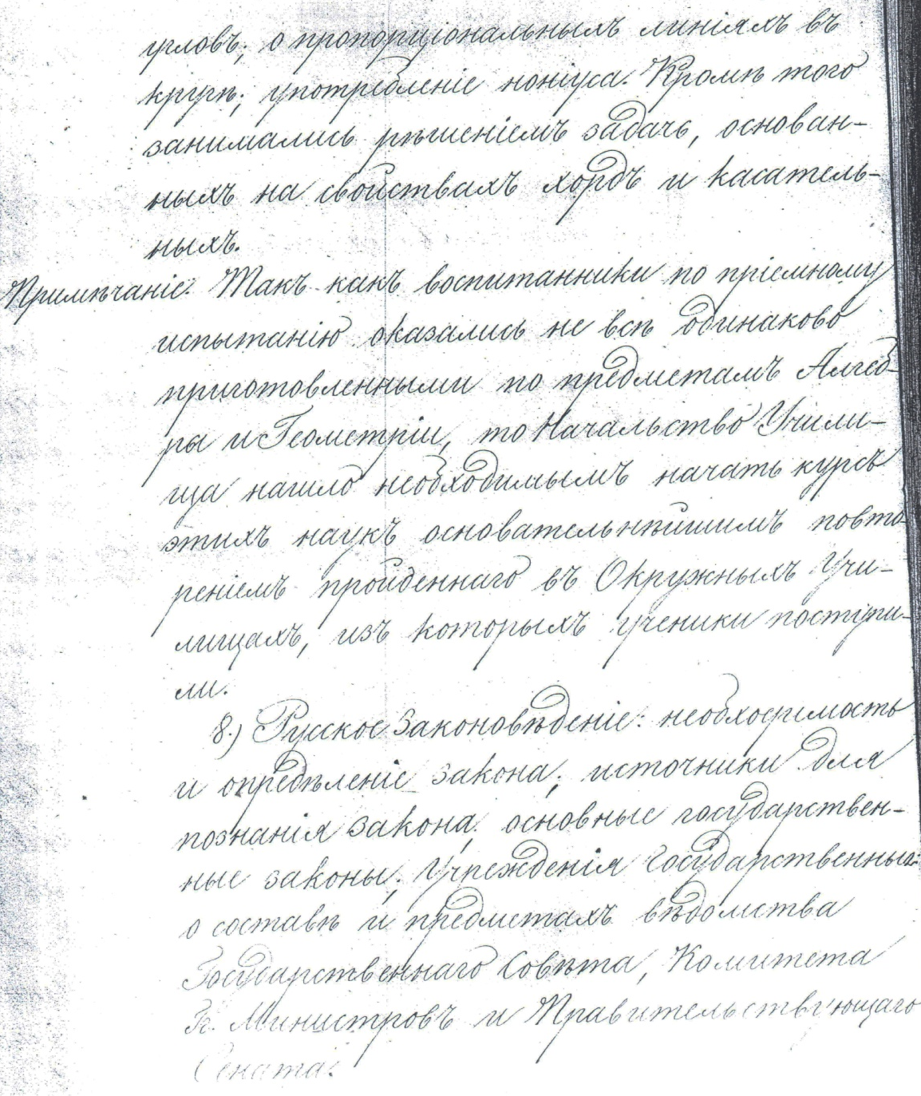
 | углов; о пропорциональных линиях в круге, употребление нониуса (вторая линейка-Штангенциркуль). Кроме того занимались решением задач, основанных на свойствах хорд и касательных. Примечание: Так как воспитанники по приемному испытанию оказались не все одинаково приготовленными по предметам алгебры И геометрии, то начальство Училища нашло необходимым начать курсы этих наук основательнейшим повторением пройденного в Окружных училищах, из которых ученики поступили. 8. Русское законоведение: необходимость определение закона, источники для познания закона, основные государственные законы, учреждения государственные, о составе и предметах ведомства Государственного Совета, комитета Министров и Правительствующего Сената.

Slide 7
 | 9).Черчение и рисование: линейное черчение и рисование географических карт. 10). Практические занятия учеников в продолжение мая и июня месяцев состояли в изучении столярного и слесарного ремесел в Екатеринбургской механической фабрике. Здесь одна половина воспитанников занималась в столярном цехе фуговкой досок, а другая в слесарном –опиловкой столярных инструментов: стамесок и стругов. В продолжение июля месяца занятия в Механической фабрике были прекращены по случаю остановки работы в этом заведении. С 4 числа августа и по 1 сентября воспитанники находились на Березовских золотых промыслах, где под руководством и наблюдением горного инженера штабс- капитана Банникова и 2 опытных уставщиков занятия

Slide 8
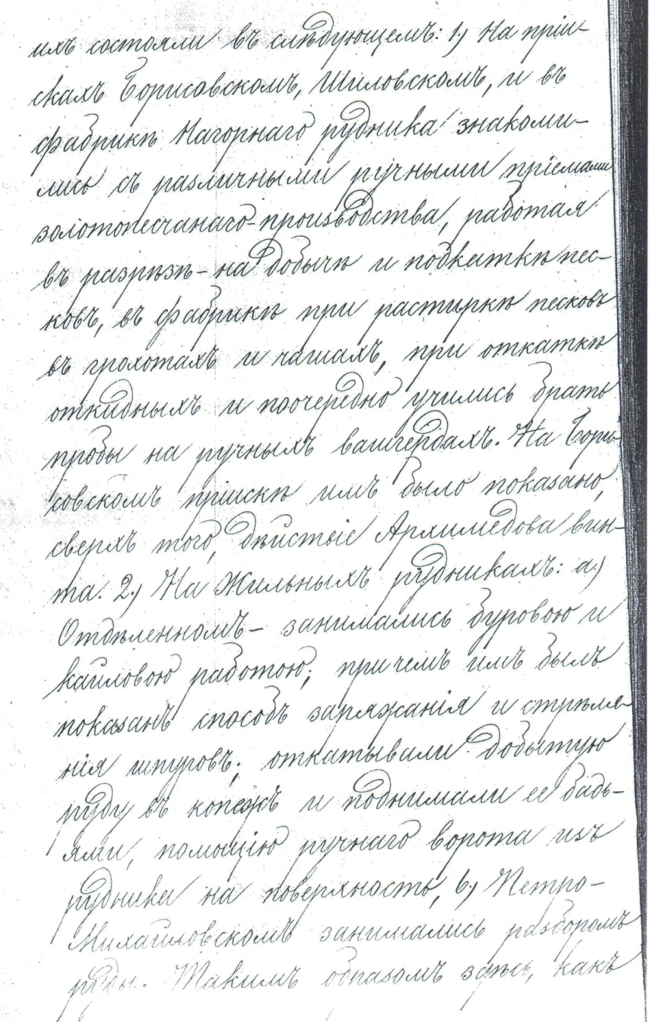
 | их состояли в следующем: 1.На приисках Борисовском, Шиловском и в фабрике Нагорного рудника знакомили с различными ручными приемами золотопесчаного производства, работая в разрезе на добыче и подкатке песков, в фабрике при растирке песков в грохотах и чашах, при откатке откидных и поочередно учились брать пробы на ручных вашгердах. На Борисовском прииске им было показано, сверх того, действие Архимедова винта (спиральный классификатор). 2.Нам жильных рудниках: а). отдаленном-занимались буровою и кайловою работою; причем им были показаны способы заряжения и стреляния шпуров; откатывали добытую руду в копер и поднимали ее бадьями с помощью ручного ворота из рудника на поверхность. в). Петро-Михайловском разбором руды. Таким образом здесь, как

Slide 9
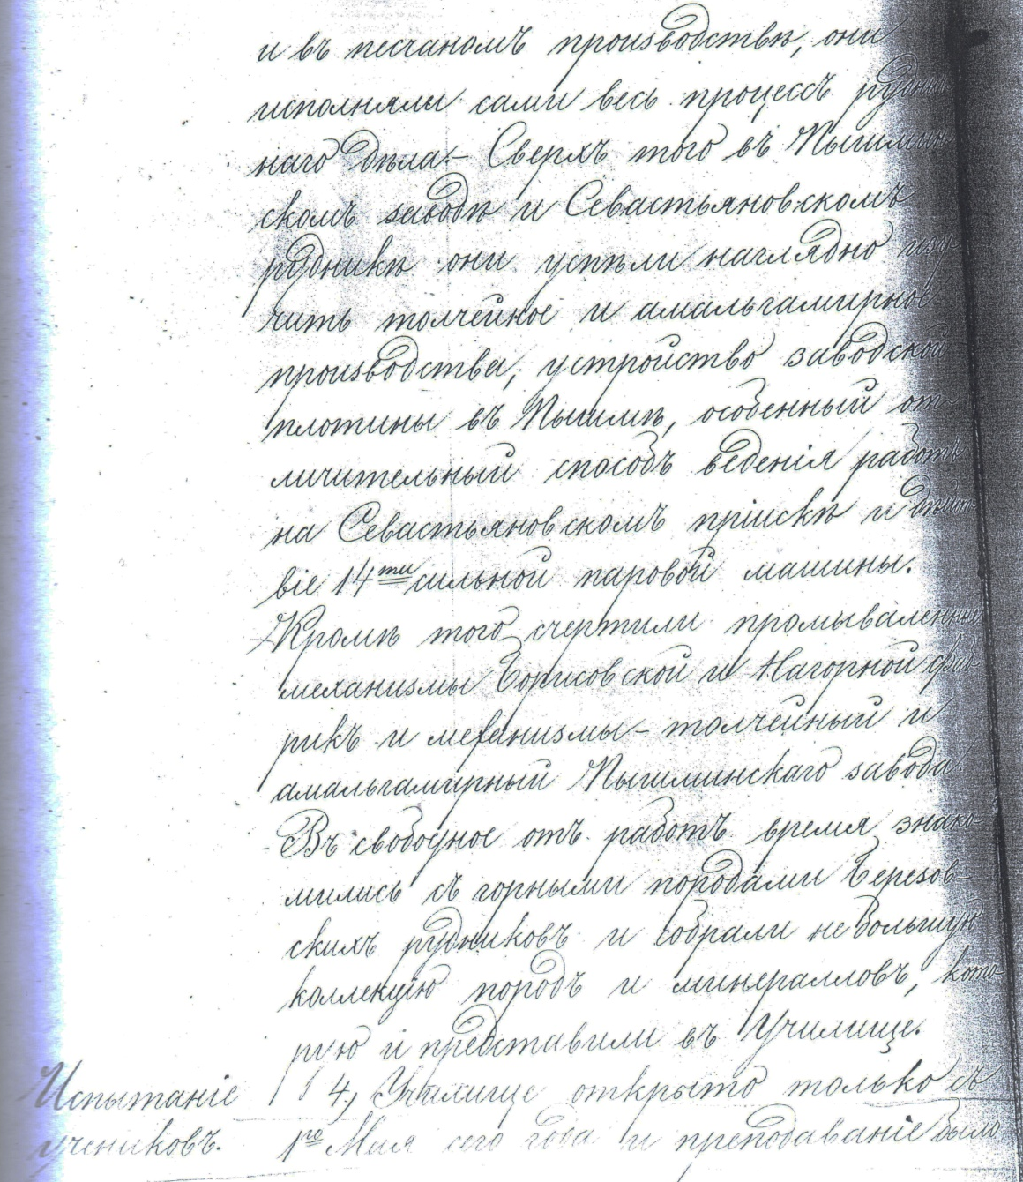
 | И в песчаном производстве, они исполняли сами весь процесс рудного дела. Сверх того, в Пышминском заводе и Севастьяновском руднике они спели наглядно изучить толчейное и амальмагирное производства, устройство плотины в Пышме, особенный отличительный способ ведения работ на Севастьяновском прииске и действие 14- сильной паровой машины. Кроме того, счертили промывальные механизмы Борисовской и Нагорной фабрик и механизмы – толчейный и амальгамирный Пышминского завода. В свободное от работы время знакомились с горными породами Березовских рудников и собрали небольшую коллекцию пород и минералов, которую и представили в училище. Испытание учеников. 4. Училище открыто только к 1 мая сего года и преподавание было

Slide 10
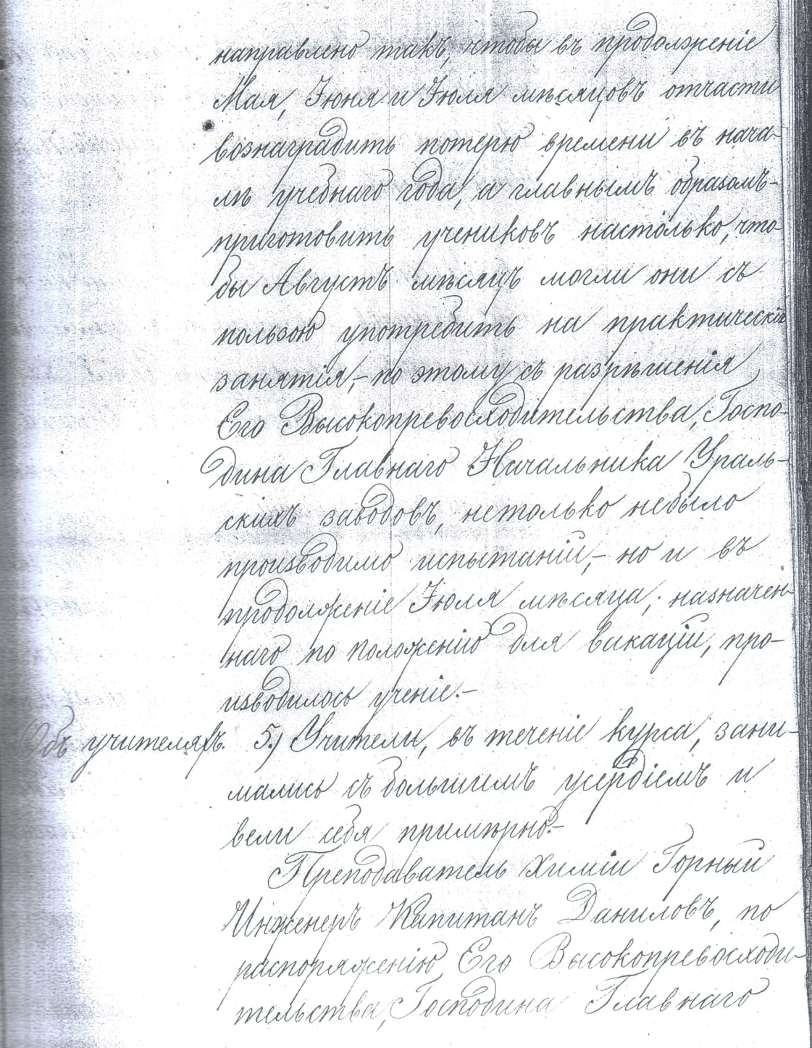
 | направлено, так чтобы в продолжение мая, июня и июля месяцев отчасти вознаградить потерю времени в начале учебного года, и главным образом приготовить учеников настолько, чтобы август месяц могли они с пользою употребить на практических занятиях, по этому с разрешения Его Высокопревосходительства, господина Главного Начальника Уральских заводов не только не было производимо испытаний, но и в продолжение июля месяца, назначенного по положению для вакаций ( во время каникул), производилось учение. Об учителях: Учители, в течении курса, занимались с большим усердием и вели себя примерно. Преподаватель химии горный инженер капитан Данилов, по распоряжению Его Высокопревосходительства, господина Главного

Slide 11
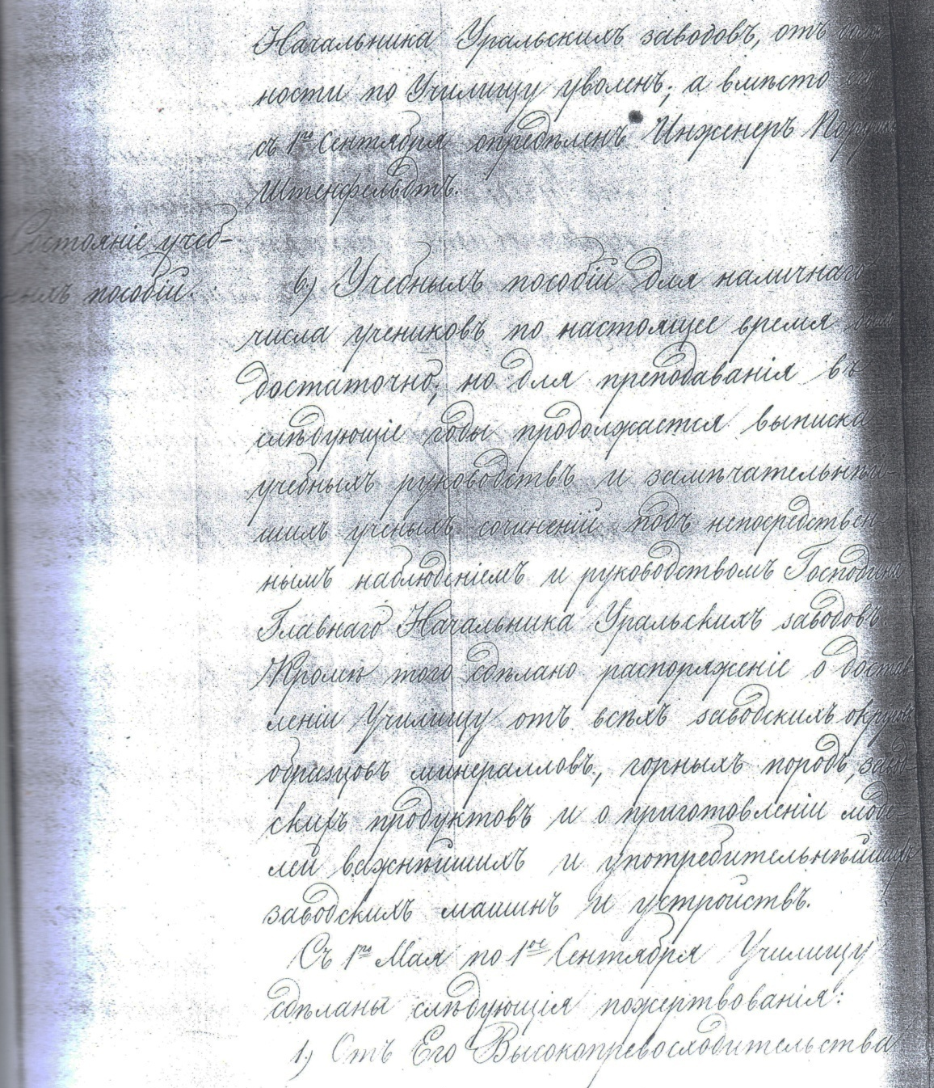
 | Начальника Уральских заводов, от должности по Училищу уволен, а в место его с 1-го сентября определен инженер поручик Штенфельдт. Состояние учебных пособий: Учебных пособий для наличного числа учеников по настоящее время было достаточно, но для преподавания в следующие годы продолжается выписка продолжается выписка учебных руководств и замечательнейших ученых сочинений под непосредственным наблюдением и руководством господина Главного Начальника Уральских заводов. Кроме того сделано распоряжение о доставлении училищу от всех заводских округов образцов минералов, горных пород, заводских продуктов и о приготовлении моделей важнейших и употребительнейших заводских машин и устройств. С 1-го мая по 1-ое сентября Училищу сделаны следующие пожертвования: 1.От Его Высокопревосходительства,

Slide 12
 | господина Главного Начальника Уральских заводов – портрет Государя Императора, 38 штуфов минералов и модель железного лафета системы полковника Венголовского. 2.От управляющего Училищем Титулярного Советника Блинова сочинения: а.Таблицы логарифмов Каллета в. Таблицы логарифмов Веги. с. Руководство к устройству мельниц и плотин Соколова. д.Николай Михайлович Карамзин. Сочинения Старчевскаго. ф.Атлас чертежей употребительнейших и полезнейших машин с текстом на французском языке. 3. от Исправляющего должность инспектора классов, коллежского Секретаря Чупина: а. Геодезия Болотова, 1 –го издания. б.Геометрия и механика изящных искусств, ремесел и художеств. Дюпеня, в русском переводе. -Маркшейдерское искусство, Мартова. -металлургия , Скопова в русском переводе. -таблицы логарифмов

Slide 13
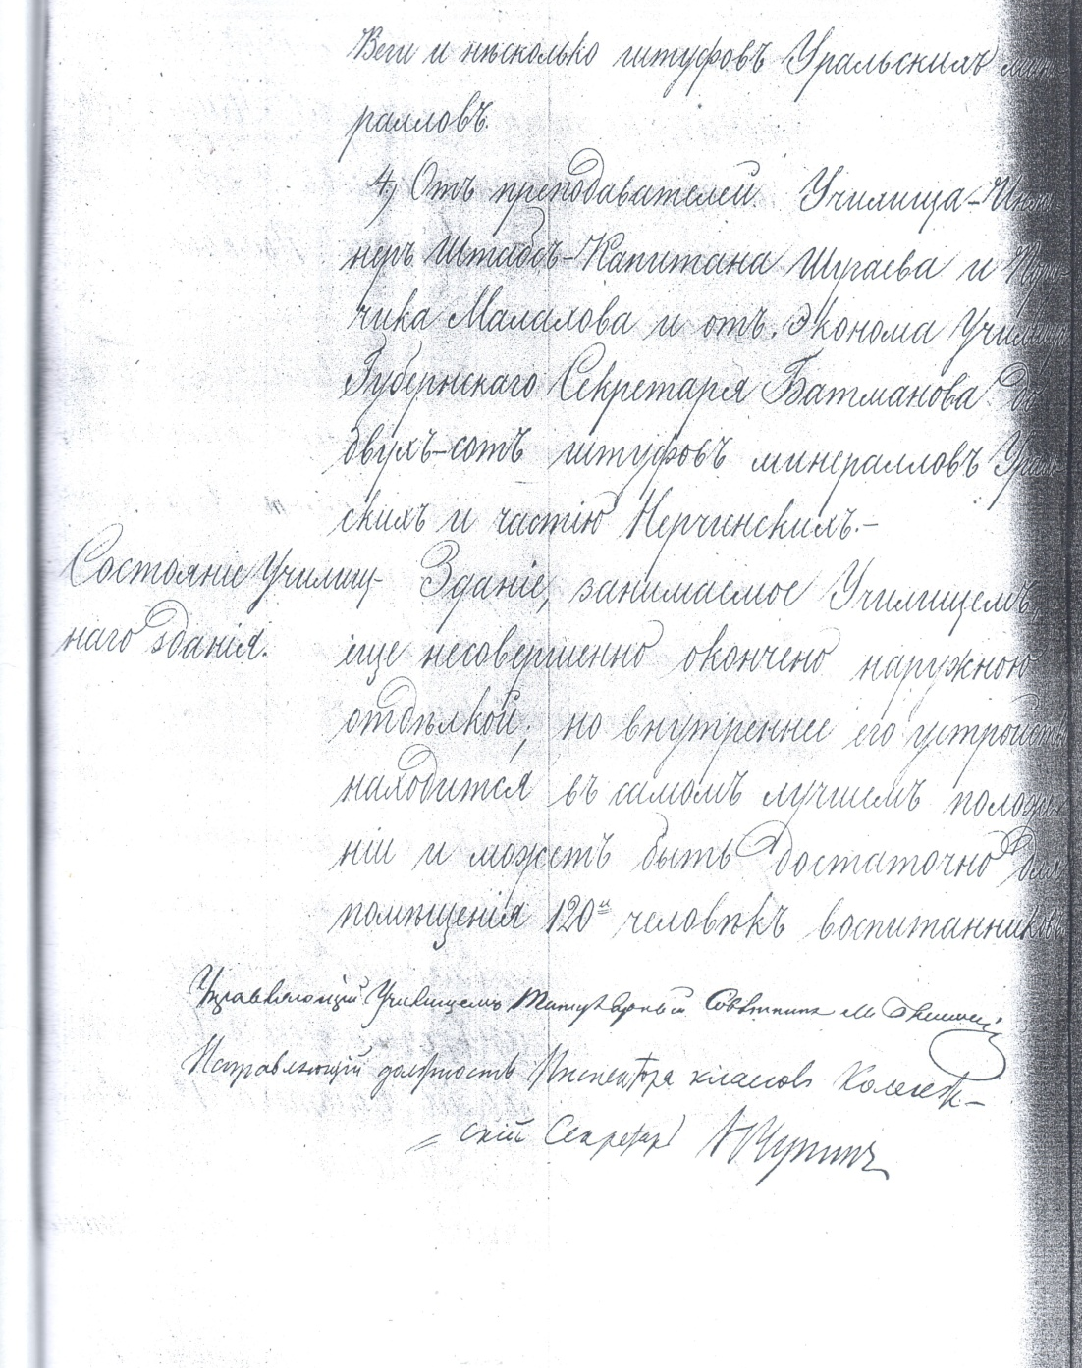
 | Веги, и несколько штуфов Уральских минералов. 4. От преподавателей Училища: -Инженера штабс-капитана Шграева и поручика Малахова и от эконома училища губернского секретаря Батманова до 200-х сот штуфов минералов Уральских и частью Нерчинских. Состояние здания. Здание, занимаемое Училищем , еще несовершенно окончено наружною отделкой, но внутреннее его устройство находится в самом положении может быть достаточно для помещения 120 человек воспитанников. Подписали: Управляющий училищем Титулярный Советник М. Блинов Исправляющий должность инспектора классов Коллежский Секретарь Н. Чупин

Slide 14
Спасибо за внимание!
Хорошего дня!
С уважением, администратор
культурно-досугового отдела
А.Е. Осокин

